Slide 1


Test-Driven Development como alternativa de garantia de qualidade no desenvolvimento de software
VINÍCIUS T. FERRARI
TRABALHO DE CONCLUSÃO DE CURSO DE GRADUAÇÃO
TECNOLOGIA EM ANÁLISE E DESENVOLVIMENTO DE SISTEMAS
Banca:
Prof. Ma. Cristina Corrêa de Oliveira
Prof. Esp. Rodrigo Tavares Miron
Prof. Me. Wilson Vendramel

Slide 2
Problema de pesquisa
Sistemas Orientados a Objetos deveriam ser mais fáceis:
De entender
De ler
De dar manutenção
Porém ainda têm:
Códigos extensos
Inconsistentes
Duplicados

Slide 3
Objetivos
Desenvolver uma Aplicação Web utilizando Test-Driven Development (TDD) como alternativa de garantia de qualidade
A aplicação deve ser capaz de interpretar texto sinalizado com caracteres especiais
Estudar as métricas de qualidade na produção da aplicação
legibilidade do código produzido
analisar a escalabilidade
tolerância à mudança de requisitos do sistema
TDD no design do projeto.

Slide 4
Justificativa
Na codificação os desenvolvedores sentem-se mais seguros em seguir adiante, já que os passos anteriores estão cobertos por teste. A adição de códigos fica mais fácil, pois os testes de unidade garantirem o funcionamento, os testes informarão rapidamente ao desenvolvedor, permitindo rápida correção.
O TDD obriga o desenvolvedor a atender as necessidades do produto, diminuindo a quantidade de implementações desnecessárias, ajuda o programador a escrever só o que será utilizado, para então prosseguir para a próxima implementação do sistema de software.

Slide 5
Materiais e métodos
Para tanto, o pesquisador adota a metodologia da pesquisa quantitativa, guiando-se por meio de livros, artigos, e utiliza imagens e vídeos para compor a apresentação teórica e prática de sua pesquisa acadêmica.
O projeto utiliza ferramentas livres de código aberto, como:
ferramenta de build e dependência de códigos;
IDE para desenvolvimento de código;
framework Web
framework para testes

Slide 6
Qualidade (I)
Defeito zero é a alta qualidade:
a) Para os usuários cujo trabalho é afetado pelos defeitos.
b) Para os gerentes que são criticados pelos defeitos.
Ter um grande número de funções é alta qualidade
a) Para os usuários cujo trabalho pode tirar proveito dessas funções – se eles as conhecerem.
b) Para os distribuidores que acreditam que as funções vendem produtos.
[...]

Slide 7
Qualidade (II)
Codificação elegante é alta qualidade
a) Para o pessoal de desenvolvimento que dá um grande valor às opiniões de seus colegas.
b) Para os professores de ciência da computação que apreciam elegância.
[...]
(WEINBERG, 1993, p. 6-7).

Slide 8
Qualidade de produto de software
Garantia da Qualidade é uma área voltada em produtos de software órgãos como ISO, ABNT, entre outros, criam normas e especificam padrões de qualidade, atingir tais padrões é o desafio da engenharia de software desde o início das linguagens de programação.
Definir qualidade é um assunto tão difícil quanto tentar chegar nela. Especialistas do mundo todo debatem formas de conseguir atingir todos os pontos de qualidade, desde o código, até o suporte do mesmo. Modelos de negócio, gestão de áreas, tudo isso entra em conta, quando se quer medir e garantir qualidade.

Slide 9
Qualidade de código
“Qualquer tolo consegue escrever código que um computador entenda. Bons programadores conseguem escrever código que humanos conseguem entender” Fowler (2007);
Código legado:
Código mal escrito
poucas pessoas da equipe que conhecem o código
E para tentar assegurar qualidade foram criadas métricas de qualidade de código.

Slide 10
Qualidade de código
Complexidade Ciclomática (CC)
Número de Linhas De Código (LOC – Lines of Code)
Dívida Técnica (Technical Debt)
Cobertura de código
Duplicação de código

Slide 11
TDD – Test-Driven Development
Test-Driven Development (TDD) é uma técnica de programação criada por um membro do manifesto ágil Kent Beck.
A técnica é simples e muitas vezes repetitiva já que são necessários somente três passos para começar a aplicar a prática
Vermelho – Escrever um pequeno teste que não funcione e que talvez nem mesmo compile inicialmente.
Verde – Fazer rapidamente o teste funcionar, mesmo contendo algum pecado necessário inicialmente.
Refatorar – Eliminar todas as duplicatas criadas apenas para que o teste funcione. (BECK, 2010).

Slide 12
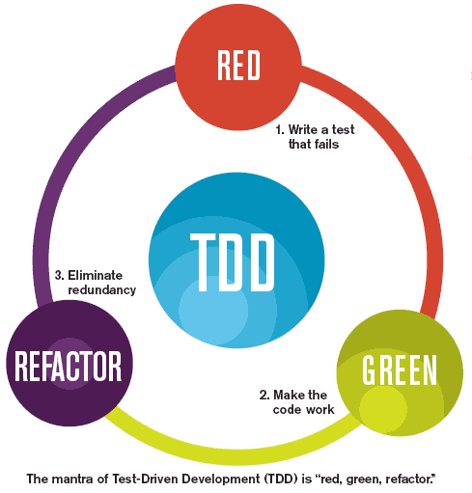
Passos do TDD

Slide 13
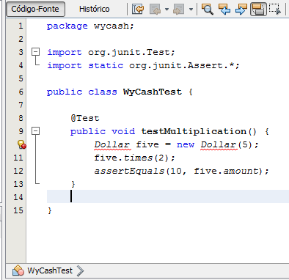
Vermelho: Criando um novo teste (I)

Slide 14
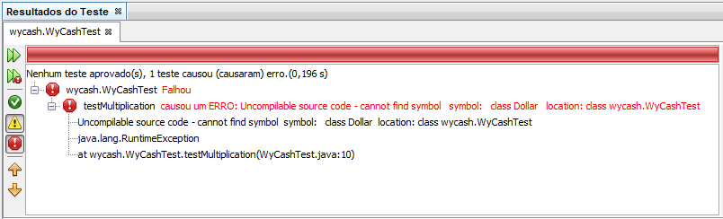
Vermelho: Criando um novo teste (II)

Slide 15
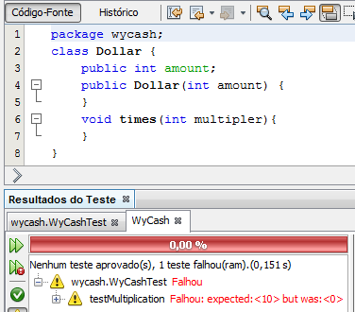
Verde: Fazendo o teste passar (I)

Slide 16

Verde: Fazendo o teste passar (II)

Slide 17
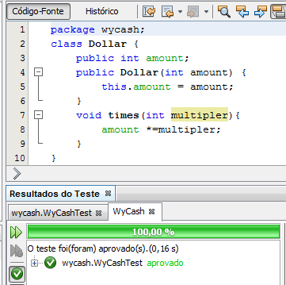
Refatorar: Generalizar o método

Slide 18
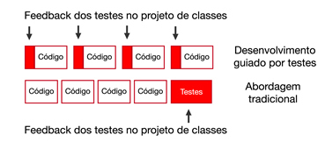
Feedback

Slide 19
Ferramenta de publicação de Livro Digital no formato e-Pub
Este projeto tem por objetivo exemplificar a prática do TDD, durante o processo de desenvolvimento do software, que será aplicado em uma ferramenta de publicação de livros digitais no formato ePub
API: http://www.siegmann.nl/epublib.
A principal funcionalidade da ferramenta é mostrar a criação das páginas em formato texto e transformar em um formato que a API consiga interpretar e transformar no arquivo adequado para a publicação.

Slide 20
Ferramentas utilizadas
Netbeans – Ambiente de desenvolvimento Java distribuído pela Oracle;
JSF – Framework Web;
Primefaces – Framework Web;
Epublib – Framework ePub;
JUnit - – Framework de testes;
Maven – Ferramenta de build;
Git – Controle de versão;
Sonar – Ferramenta de análise de código.

Slide 21
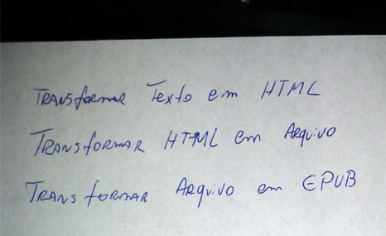
Criar listas de apoio

Slide 22
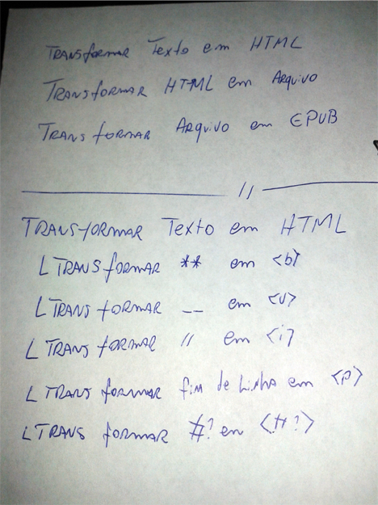
Sublistas

Slide 23
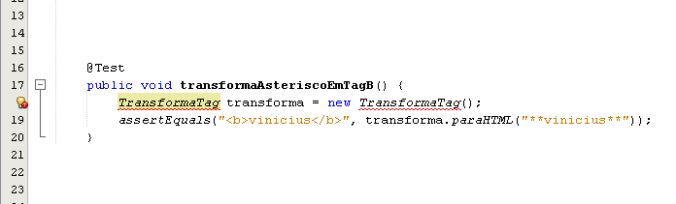
Passo 1: Teste falha – Vermelho (I)

Slide 24
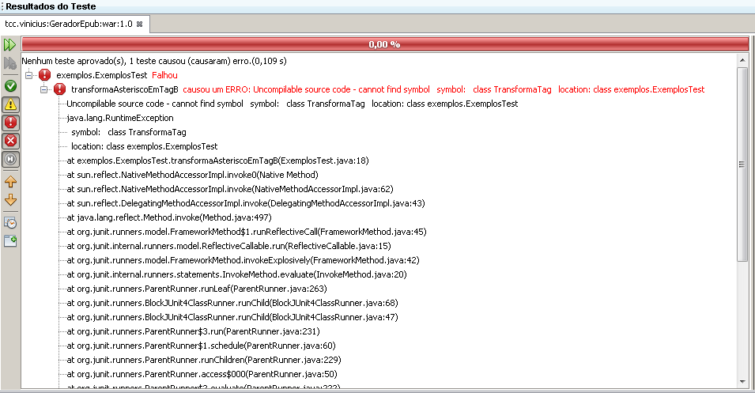
Passo 1: Teste falha – Vermelho (II)

Slide 25
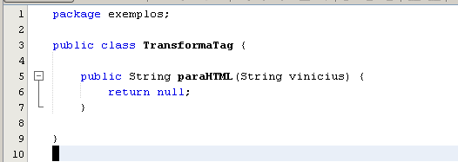
Passo 1: Teste falha – Vermelho (III)

Slide 26
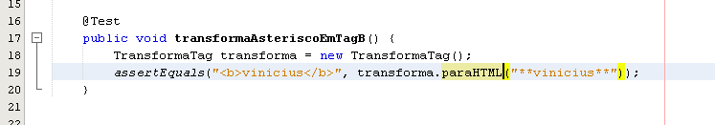
Passo 1: Teste falha – Vermelho (IV)

Slide 27

Passo 1: Teste falha – Vermelho (V)

Slide 28
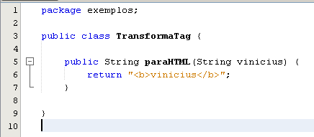
Passo 2: Teste passa – Verde (I)

Slide 29

Passo 2: Teste passa – Verde (II)

Slide 30
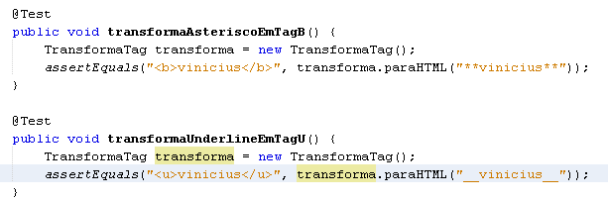
Passo 2: Teste passa – Verde (III)

Slide 31
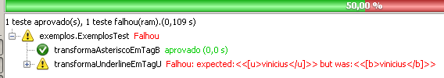
Passo 2: Teste passa – Verde (IV)

Slide 32
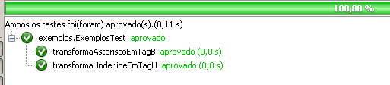
Passo 2: Teste passa – Verde (V)

Slide 33
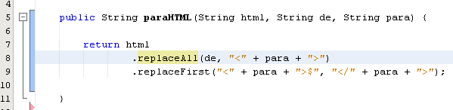
Passo 3: Refatoração (I)

Slide 34
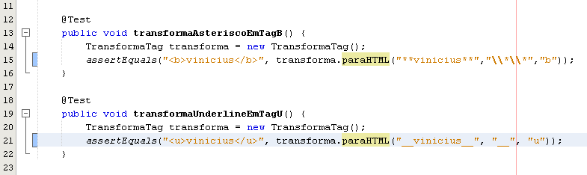
Passo 3: Refatoração (II)

Slide 35
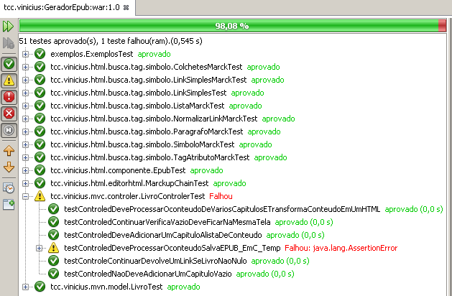
Padrão de Falha

Slide 36
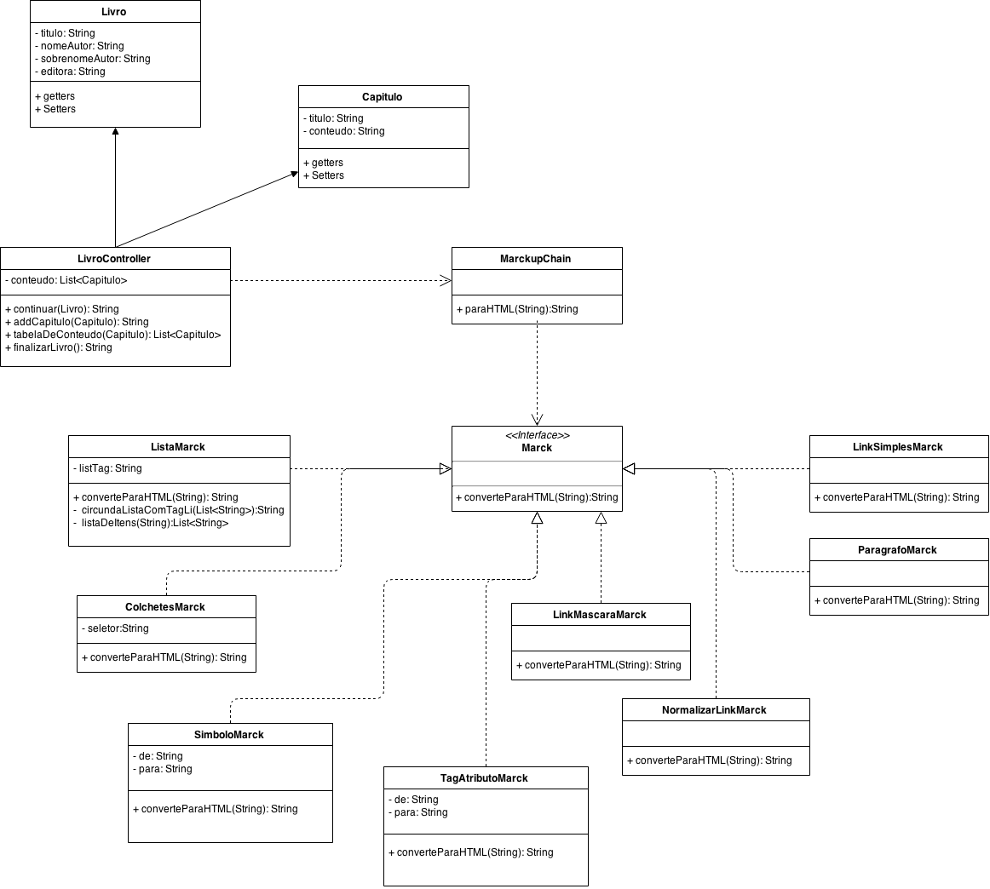

Slide 37
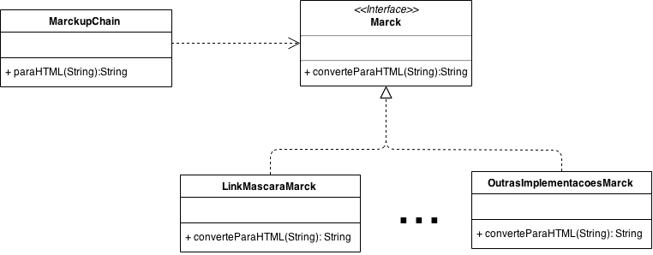
Design Patter – Chain of Responsibily

Slide 38
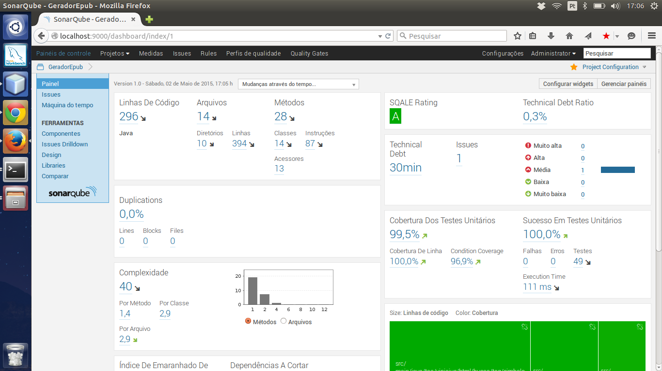
Análise de qualidade com a ferramenta SonarQube

Slide 39
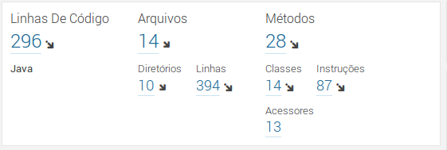
Linhas de Código (LOC)

Slide 40
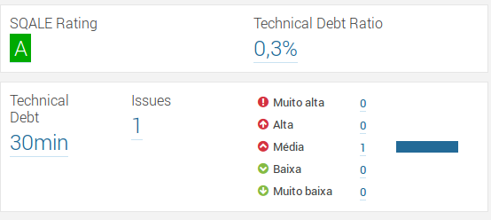
Dívida Técnica - Technical Debt (I)

Slide 41
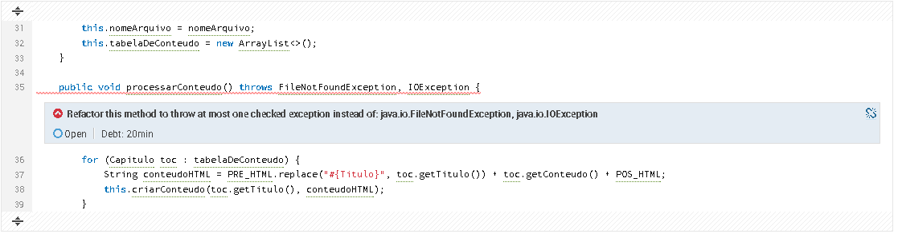
Dívida Técnica - Technical Debt (II)

Slide 42
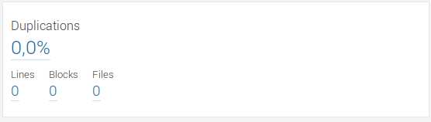
Duplicação de Código

Slide 43
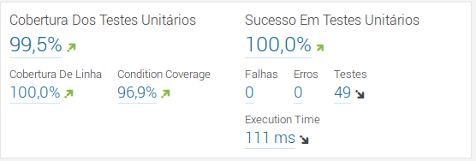
Cobertura (I)

Slide 44
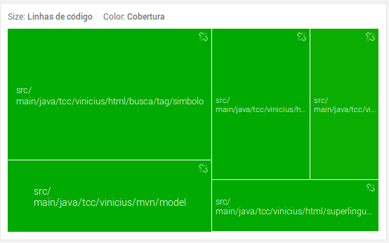
Cobertura (II)

Slide 45
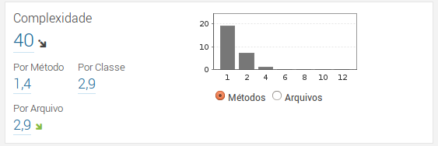
Complexidade Ciclomática (CC)

Slide 46
Considerações Finais
TDD pode ser uma técnica alternativa no desenvolvimento de um software.
Foi alcançado qualidade do código produzido e um design de código legível, com baixo acoplamento, alta coesão, testável e passível de mudanças.
O objetivo não foi a produção completa da aplicação.
Design Patterns provando que o TDD guia não somente a implementação de código, mais também o design.

Slide 47
Trabalhos futuros
Produção da aplicação de ePub, por meio do TDD, tornando-a uma ferramenta completamente funcional de publicação de livros digitais.
Também é possível abordar o framework JUnit de forma a explanar melhor as técnicas e alternativas de testes para demonstrar as maneiras que o framework de testes auxilia a técnica de TDD.
Utilizar a técnica TDD e efetuar a comparação utilizando o SonarQube para avaliar a eficiência da obtenção de qualidade.

Slide 48
Agradecimentos

